Slide 1
Пусть маленькому человечку
У нас уютно станет и тепло!
А мы работать будем под девизом:
«Шагая вместе-мы творим добро!»
«Шагаем вместе»
(из опыта работы учителей –логопедов
с детьми с ОВЗ)
Авторы презентации:
Пирожкова Екатерина Михайловна,
учитель-логопед.
Поваляева Марина Ильинична,
учитель-логопед.

Slide 2
С каждым годом увеличивается число детей с ограниченными физическими и психическими возможностями, поэтому вопрос об инклюзивном образовании является актуальным.

Slide 3
Основополагающим законодательным актом, регулирующим процесс образования детей с ОВЗ в РФ является Закон «Об образовании в Российской Федерации» от 29.12.2012 г. № 273-ФЗ, регламентирующий право детей с ОВЗ и инвалидностью на образование и обязывающий нас создавать необходимые условия для получения без дискриминации качественного образования лицами названных категорий, для коррекции нарушений развития и социальной адаптации.
Закон «Об образовании в Российской Федерации» от 29.12.2012 г. № 273-Ф, ст. 2 п.16: «Обучающийся с ограниченными возможностями здоровья - физическое лицо, имеющее недостатки в физическом и (или) психологическом развитии, подтвержденные психолого-медико-педагогической комиссией и препятствующие получению образования без создания специальных условий».

Slide 4
Шаг первый
Детский сад «Лазорик» в 2015 году принимает в группы общеразвивающей направленности первых детей (3 ребёнка),для реализации инклюзивного образования.
Цель: Создание оптимальных условий детям с разными возможностями для формирования и развития их жизненных компетентностей, способствующих социальной адаптации и интеграции в общество.

Slide 5
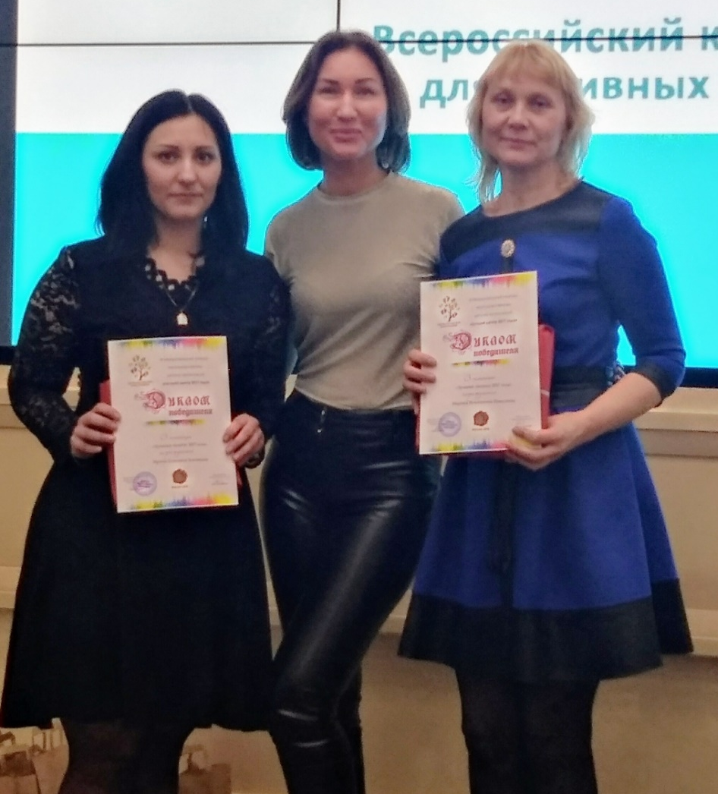
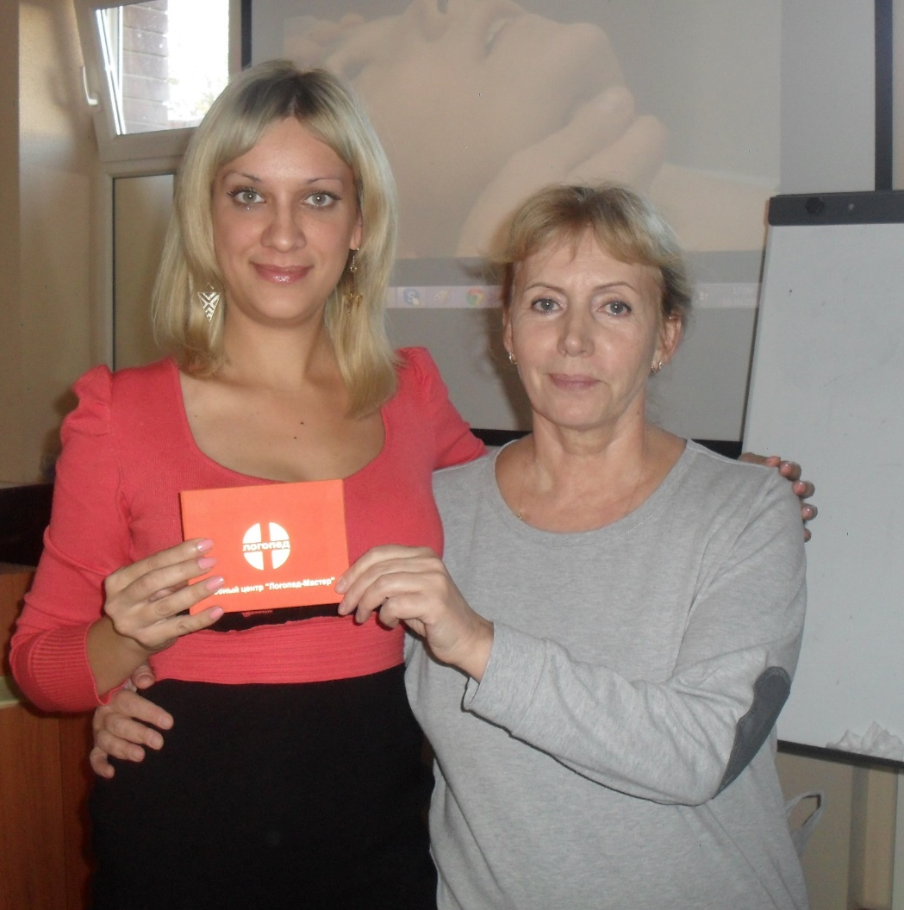
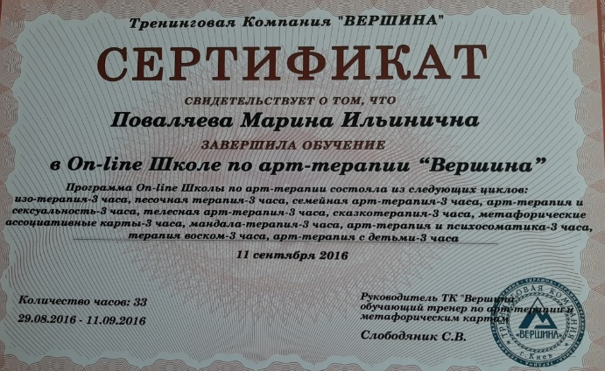
Шаг второй(повышение квалификации)

Slide 6
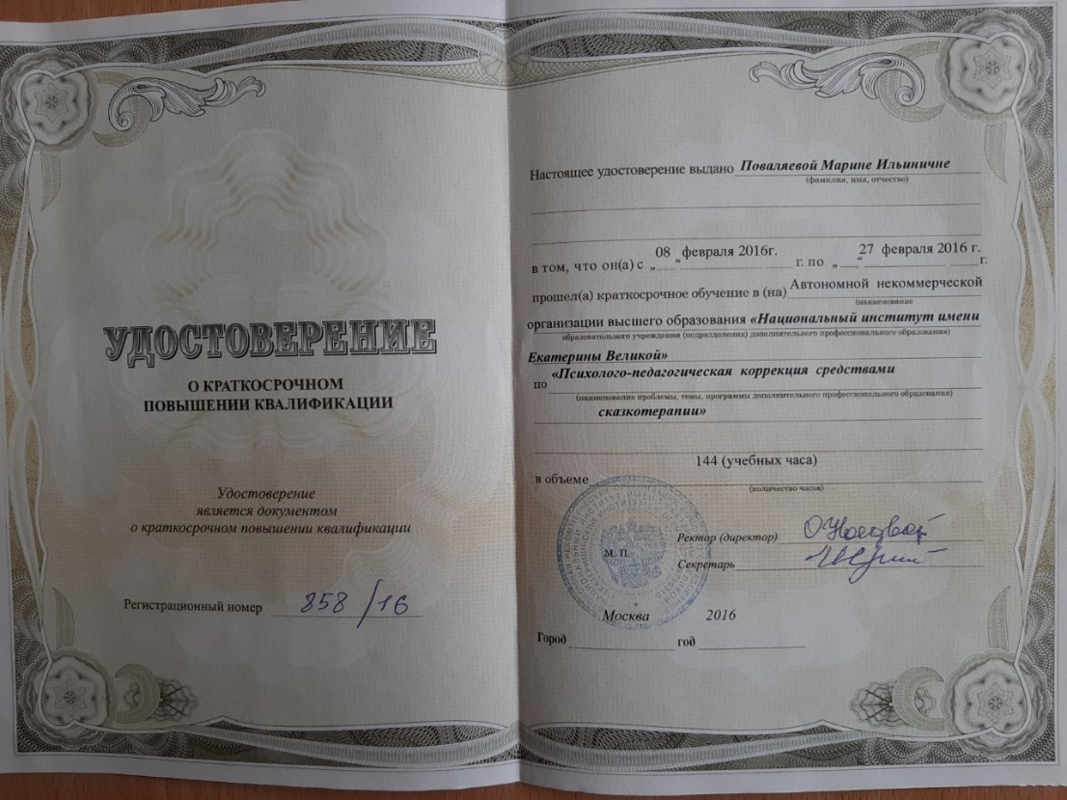
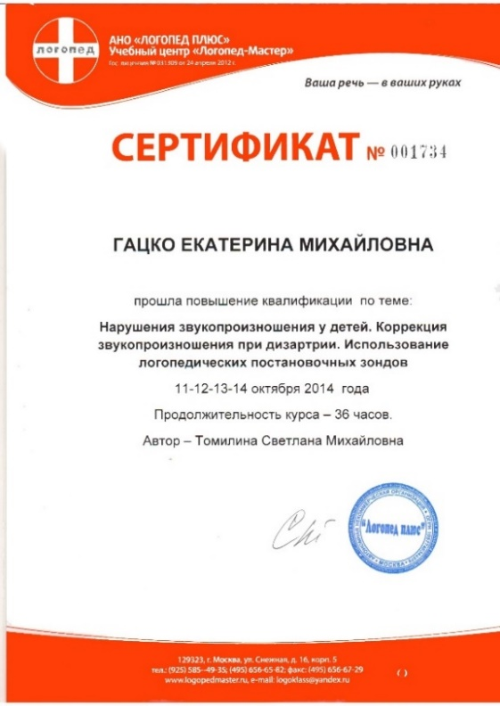
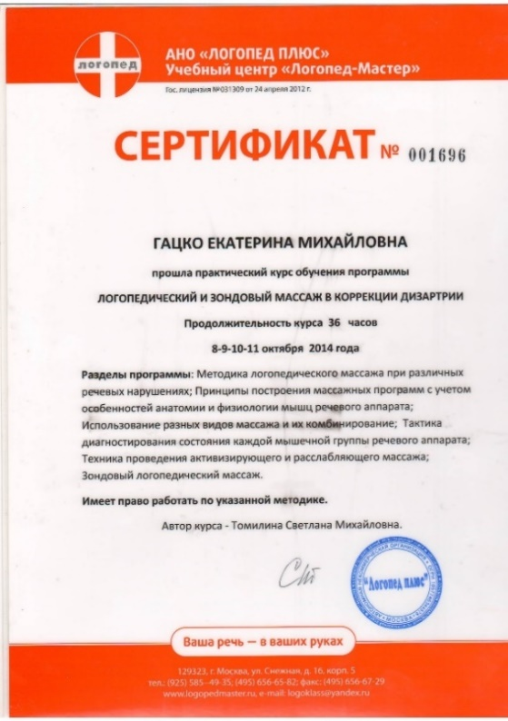
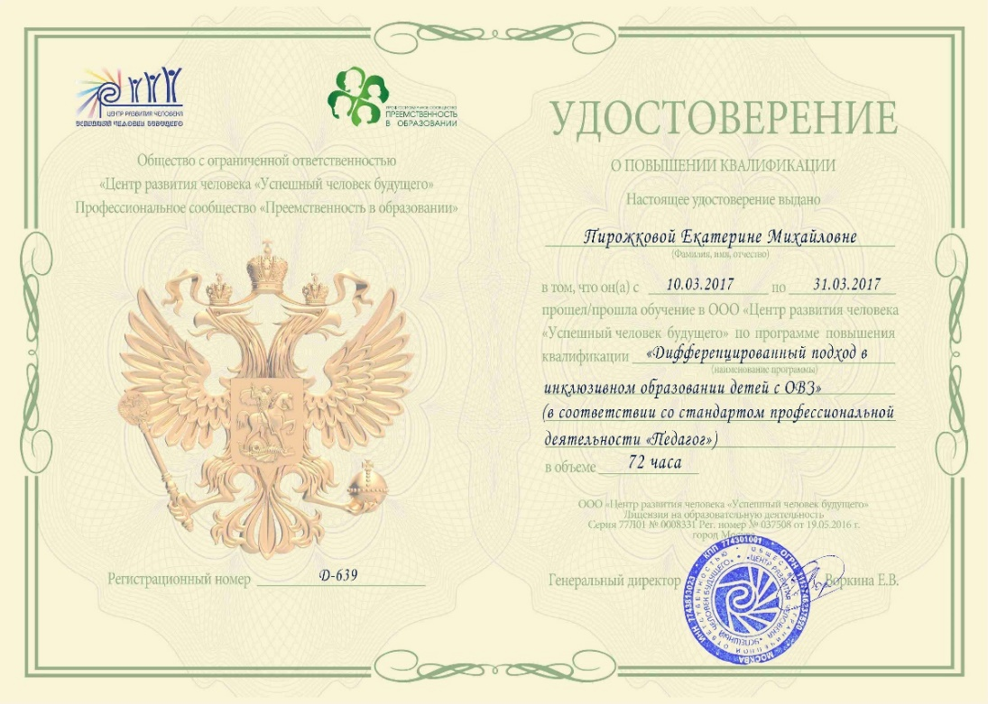

Slide 7
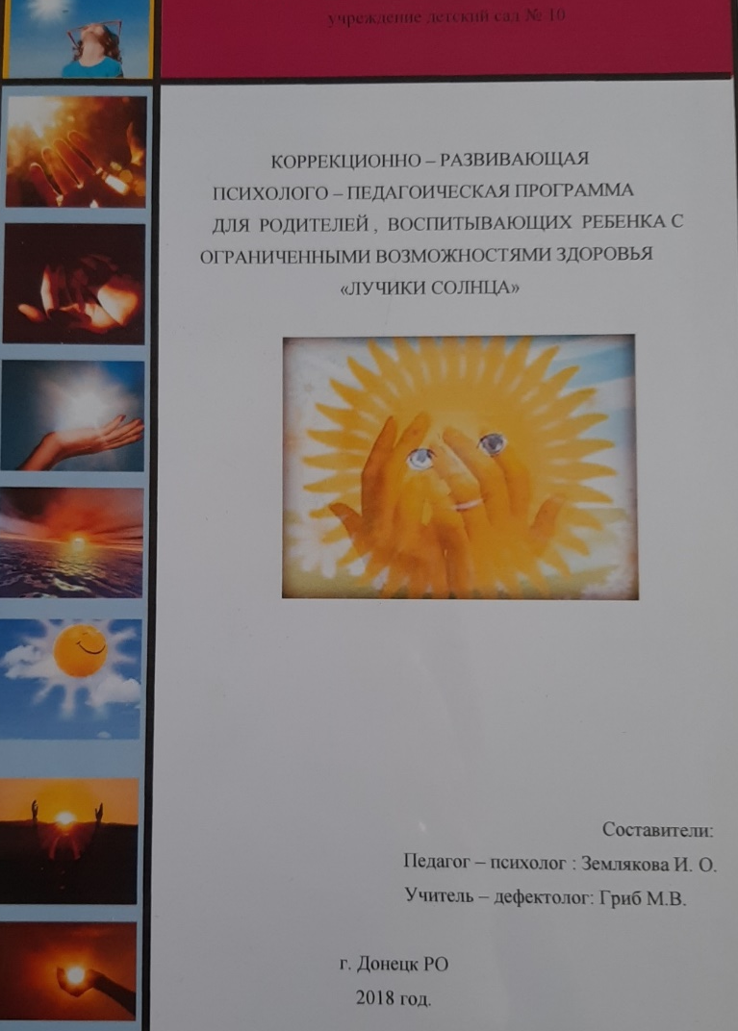
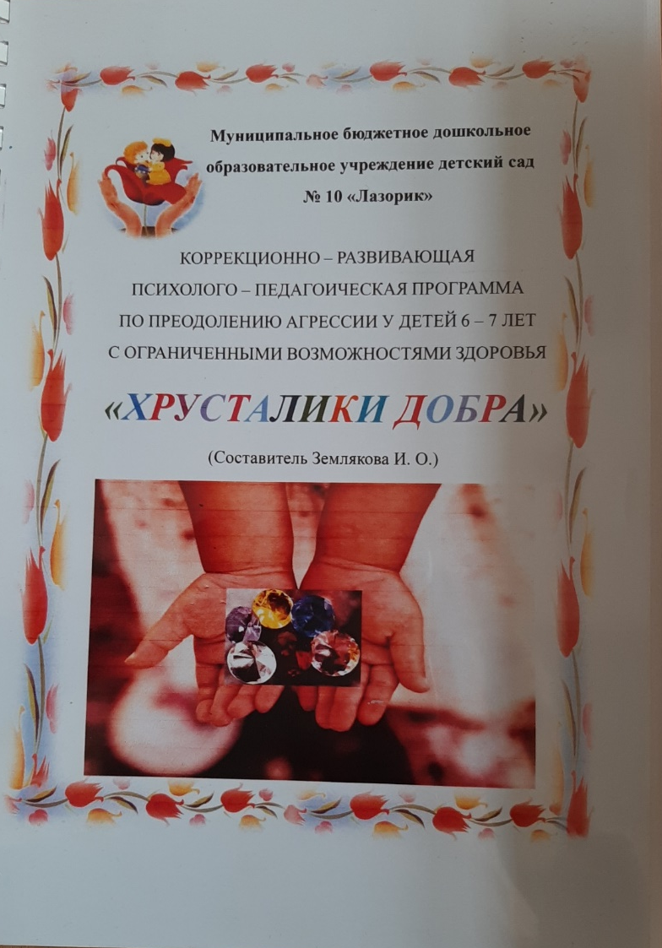
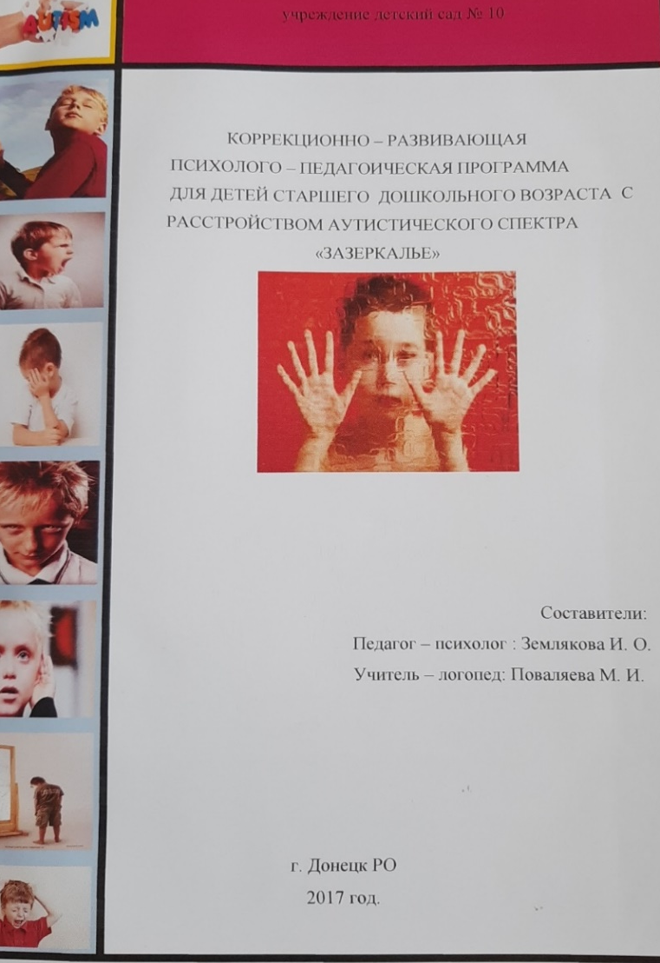
Шаг третий
(Коррекционно-развивающие психолого-педагогические программы)

Slide 8
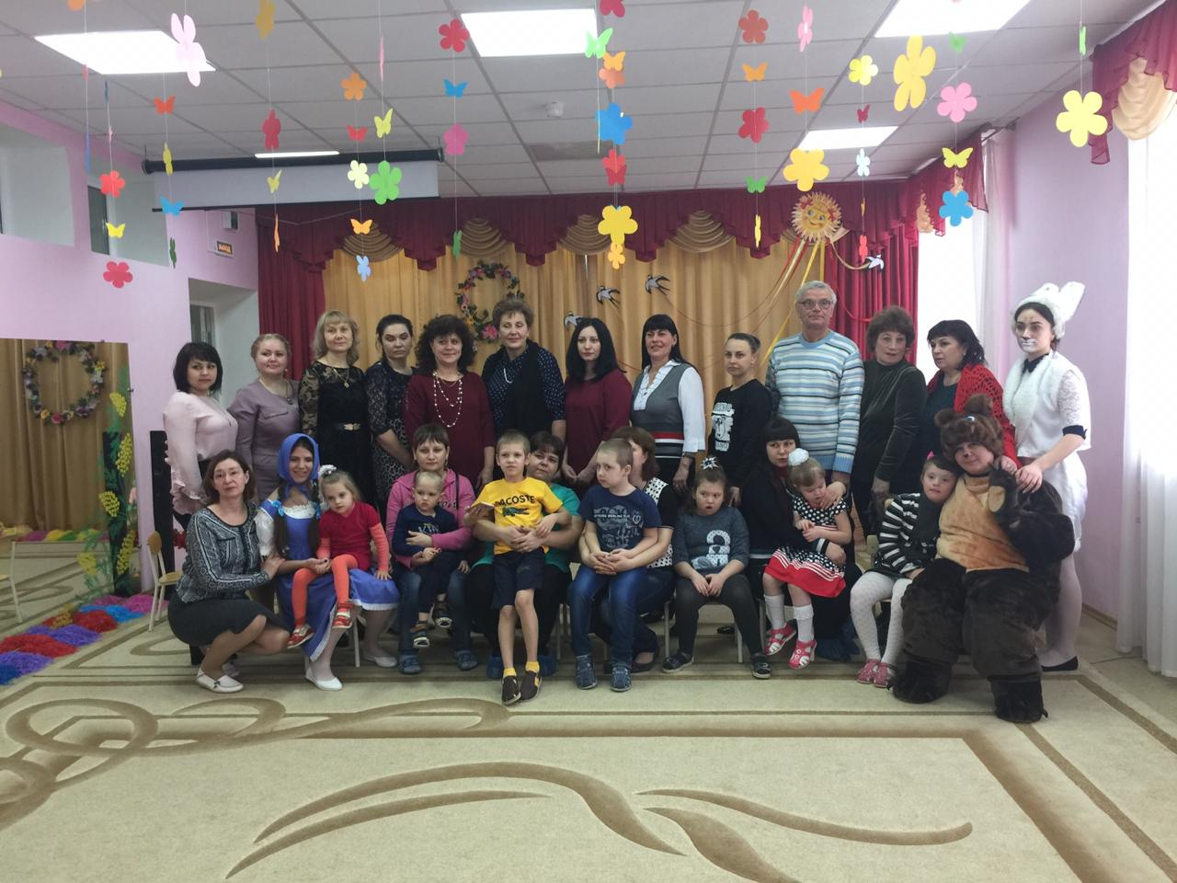
Шаг четвёртый (в 2017 году открытие группы
компенсирующего вида для детей
со сложной структурой дефекта (имеющих сочетание
2 или более недостатков в физическом
и (или) психическом развитии)
На данный момент в группе 14 воспитанников.

Slide 9
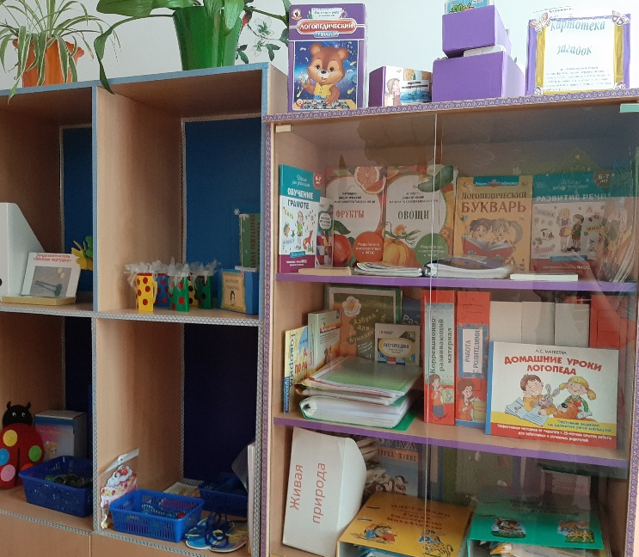
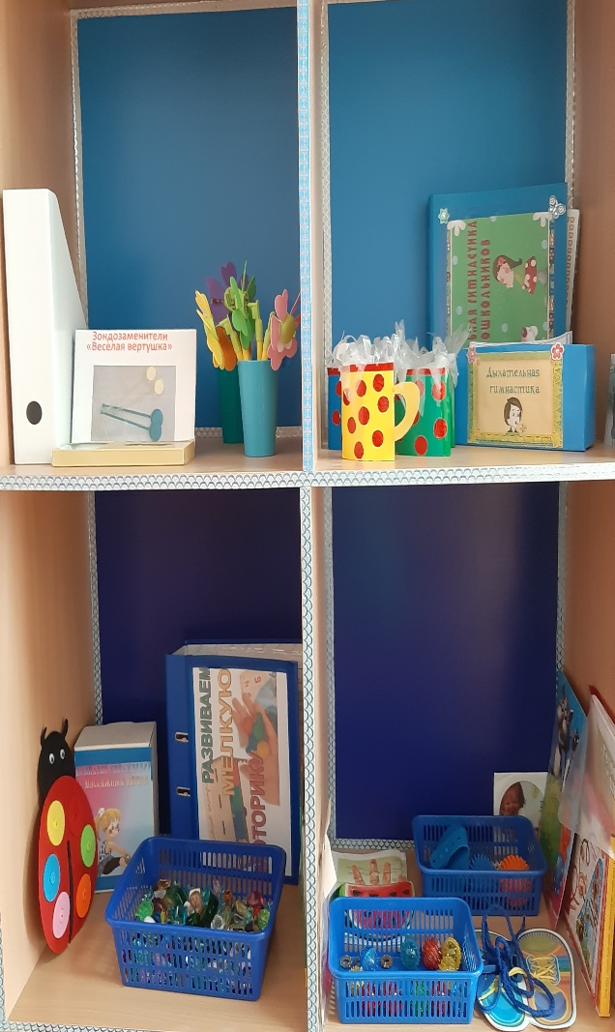
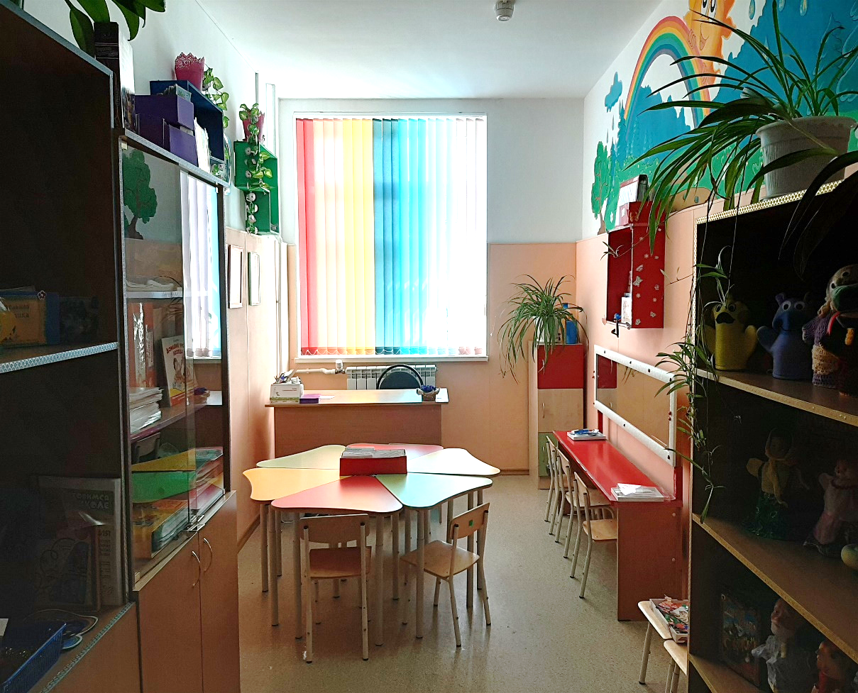
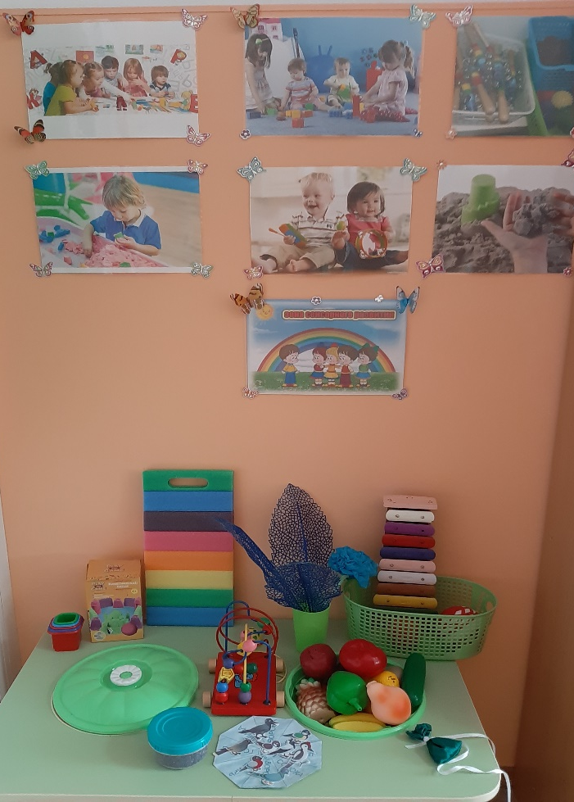
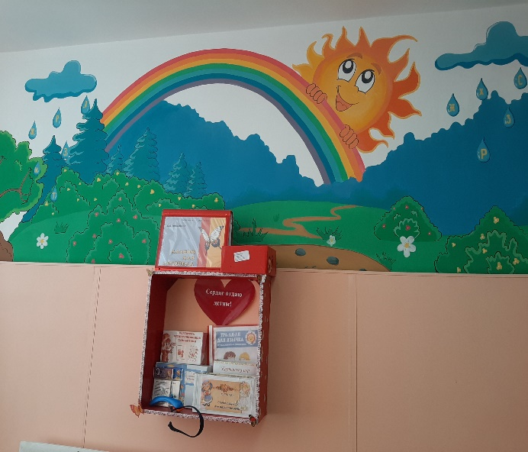
Шаг пятый (создание предметно-развивающей
среды)

Slide 10
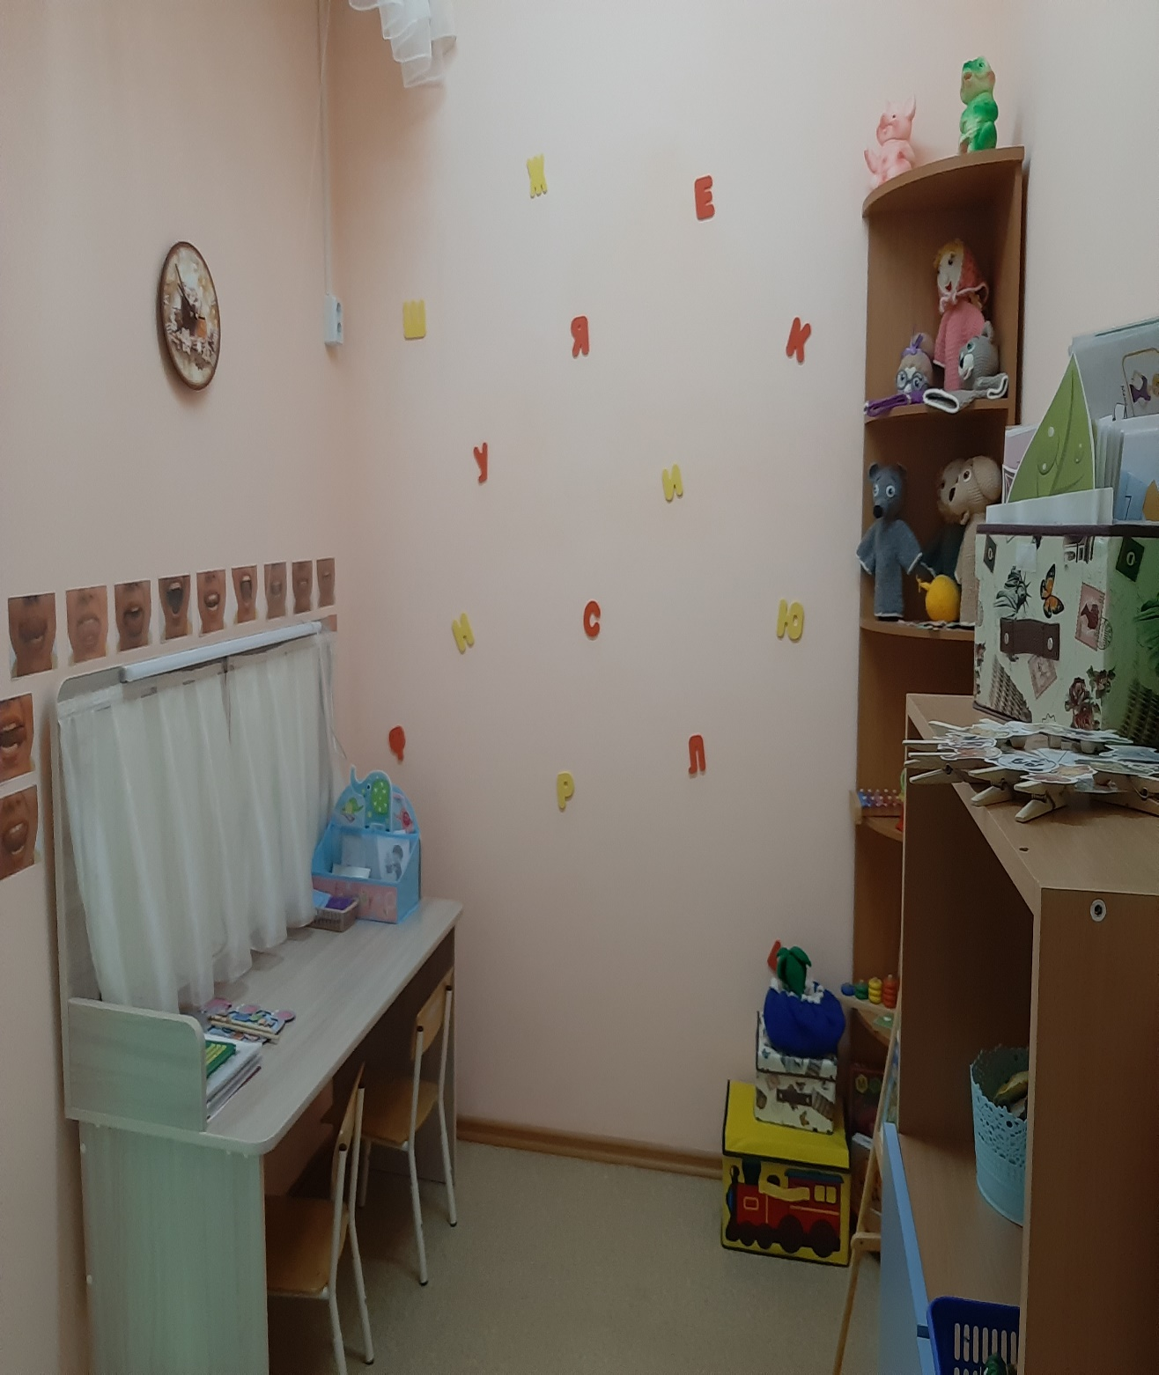
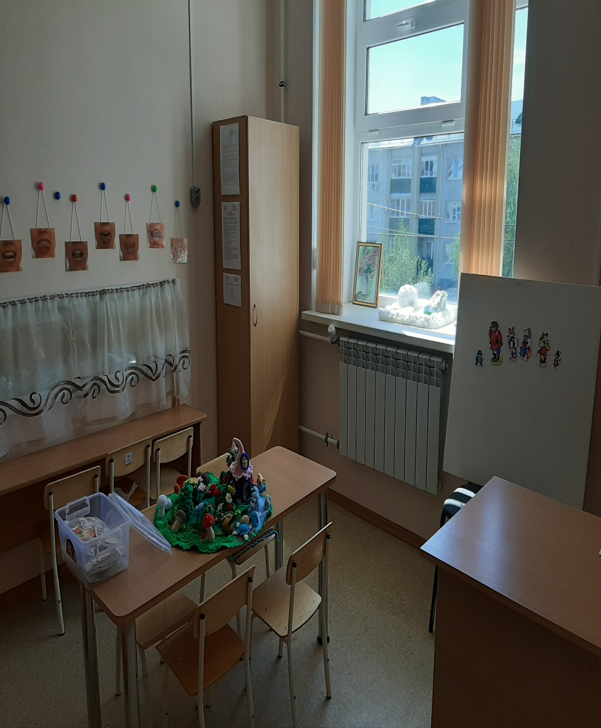
Кабинеты учителей-логопедов

Slide 11
Коррекционно-развивающий центр "Хрусталики добра" обеспечивает воспитанникам МБДОУ детского сада № 10 условия для обучения, воспитания, социальной адаптации и интеграции в общество.

Slide 12
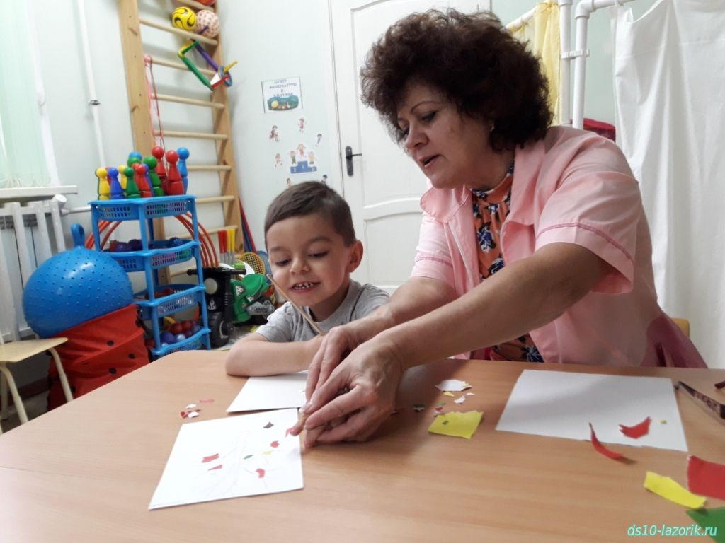
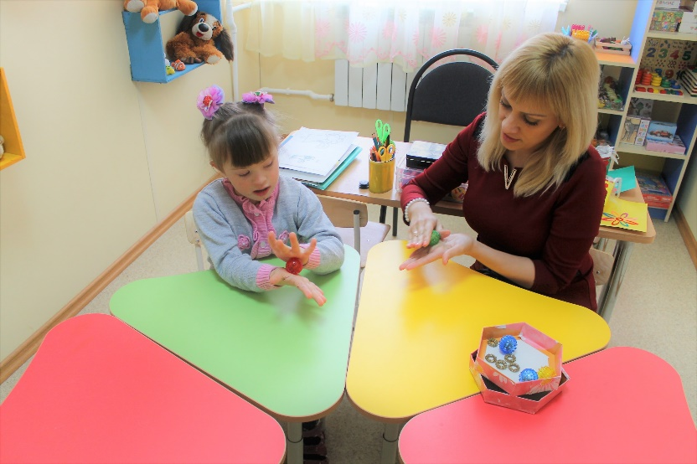
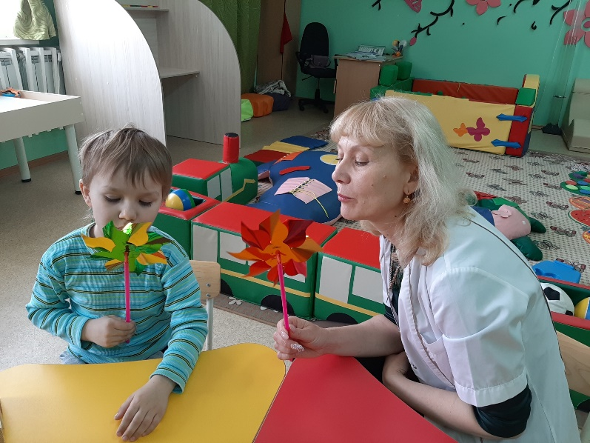
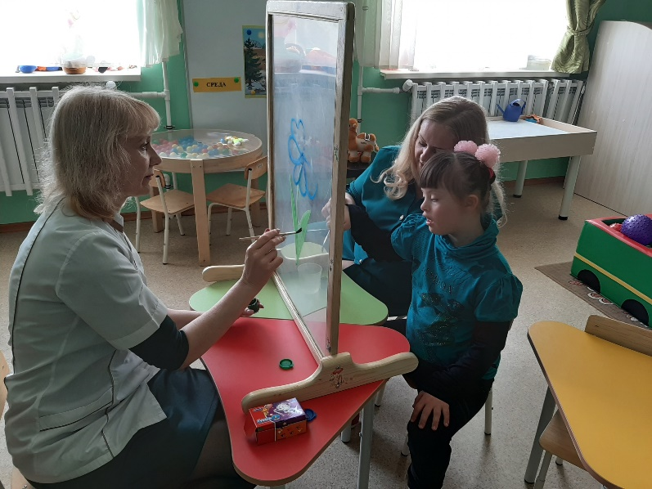
В ДОУ реализуется ком­плексный подход.
Работает многопро­фильная команда:
Заведующий ДОУ
физ. инструктор
Учитель-логопед
учитель-дефектолог
муз. руководитель
педагог - психолог
воспитатель
тьютер
Старший воспитатель
Дети и родители

Slide 13
Шаг шестой
Областная инновационная площадка
«Равные стартовые возможности – всем детям России»
(Приказ Министерства общего и профессионального образования Ростовской области от 30.06.2017г № 487)

Slide 14
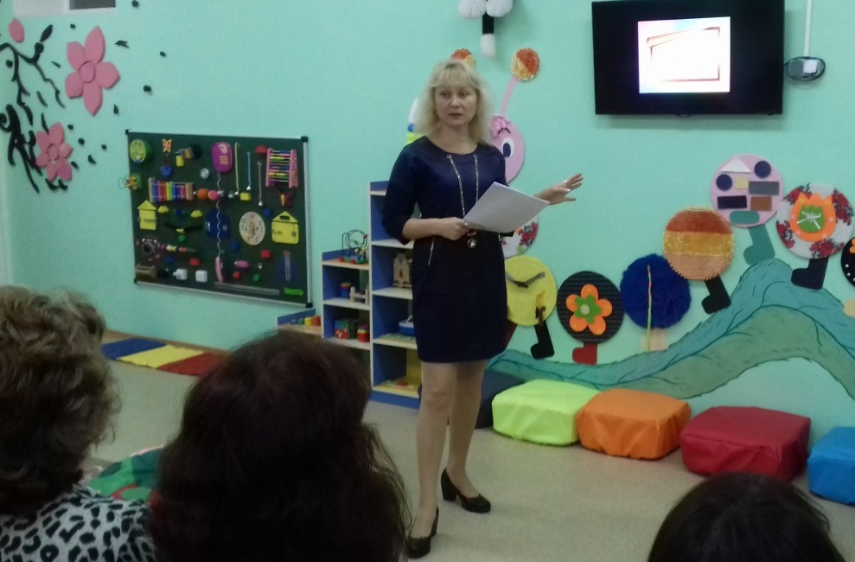
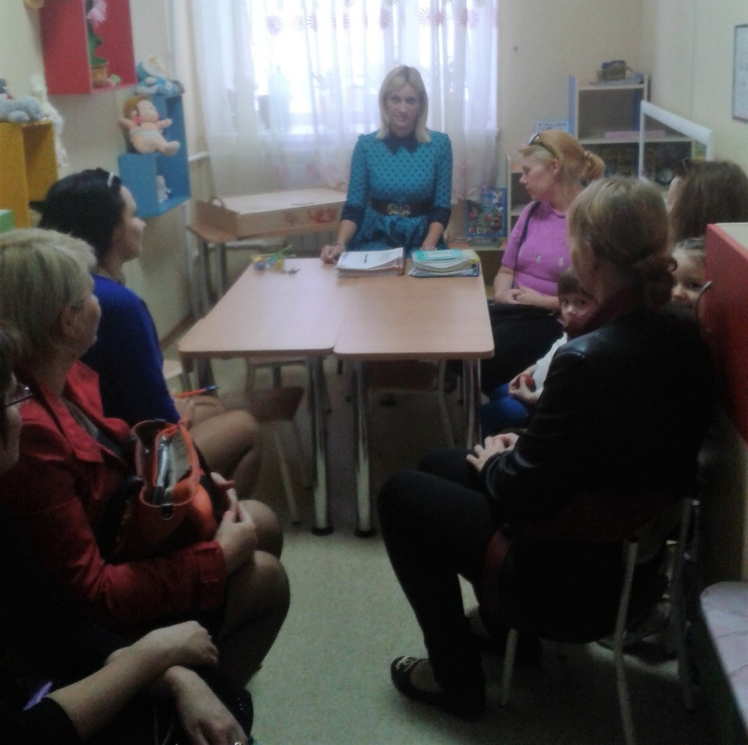
Шаг седьмой
«ЧТОБЫ УЗНАТЬ РЕБЁНКА,
НАДО ХОРОШО УЗНАТЬ ЕГО СЕМЬЮ». В.А. Сухомлинский
Одной из основных форм работы в системе психолого-педагогического сопровождения детей с ОВЗ занимает работа с семьей.
Основная цель этой работы –
помочь родителям овладеть практическими знаниями и умениями, которые могут им понадобиться в процессе воспитания детей с ОВЗ в семье.

Slide 15
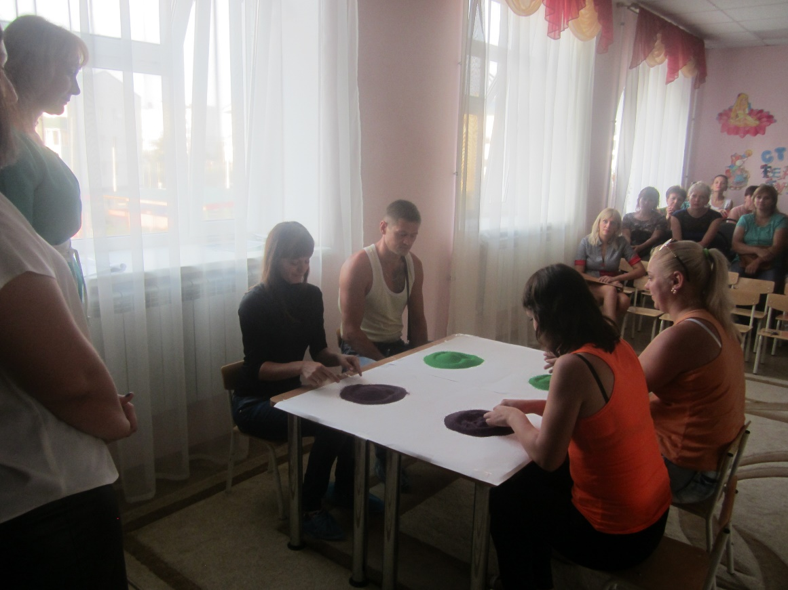
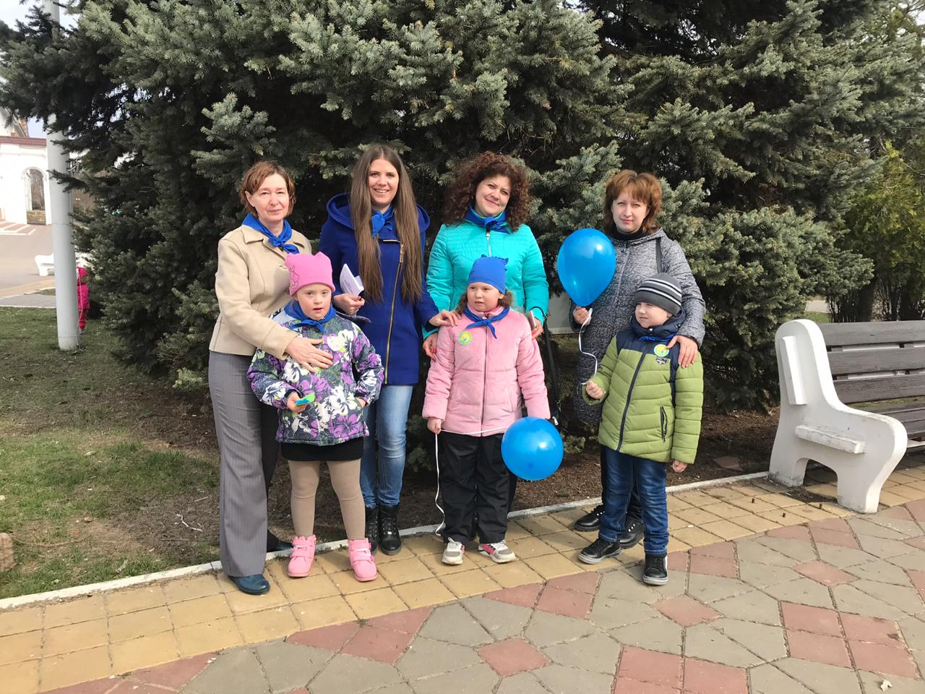
Сотрудничество с родителями помогает создавать благоприятную эмоциональную и нравственную семейную атмосферу и, способствует повышению компетентности родителей.

Slide 16
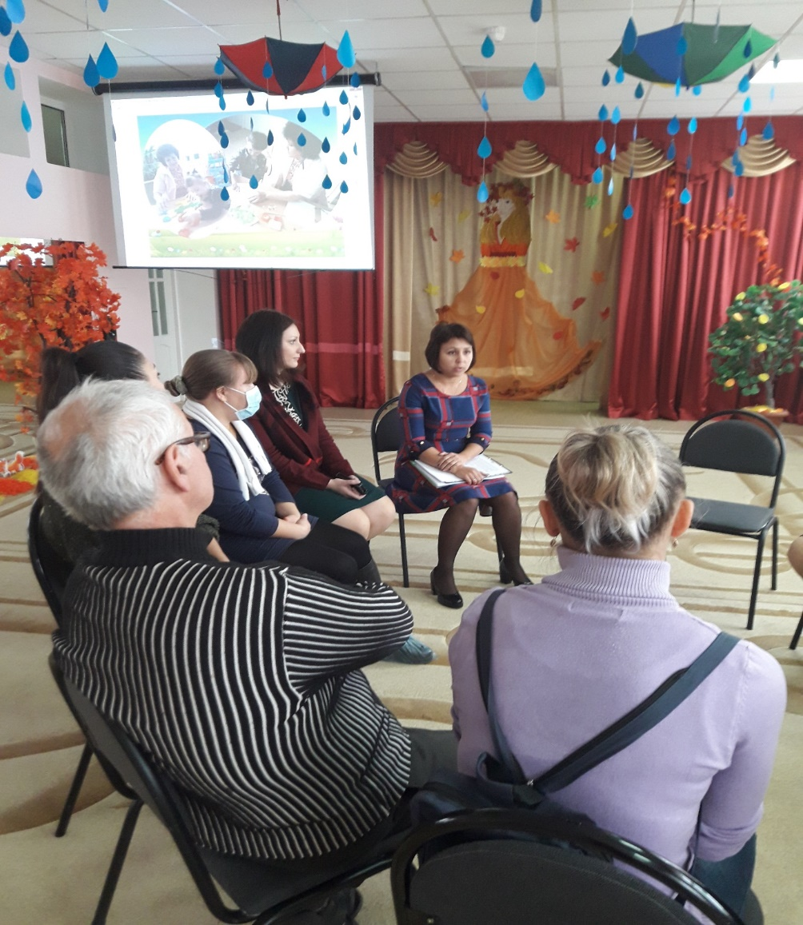
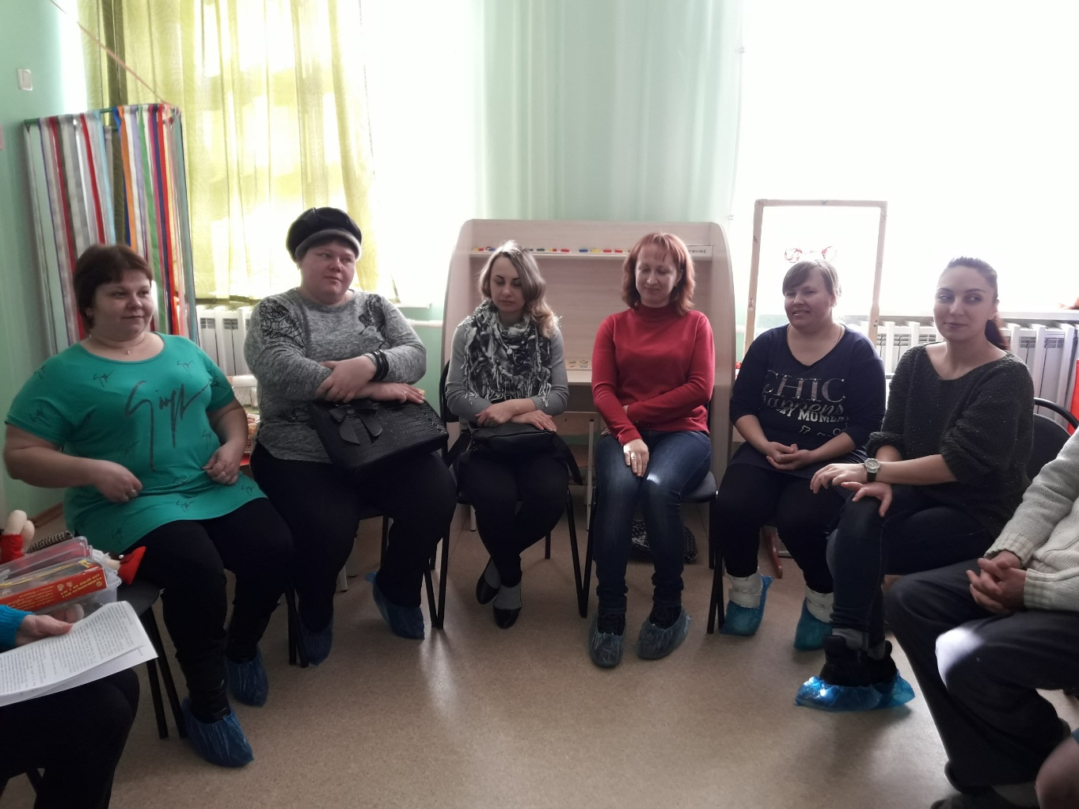
Успешное решение задачи создания единого пространства развития ребёнка мы видим только при объединении усилий семьи и детского сада, выстраивая отношения с родителями на основе диалога, открытости и партнерства.

Slide 17
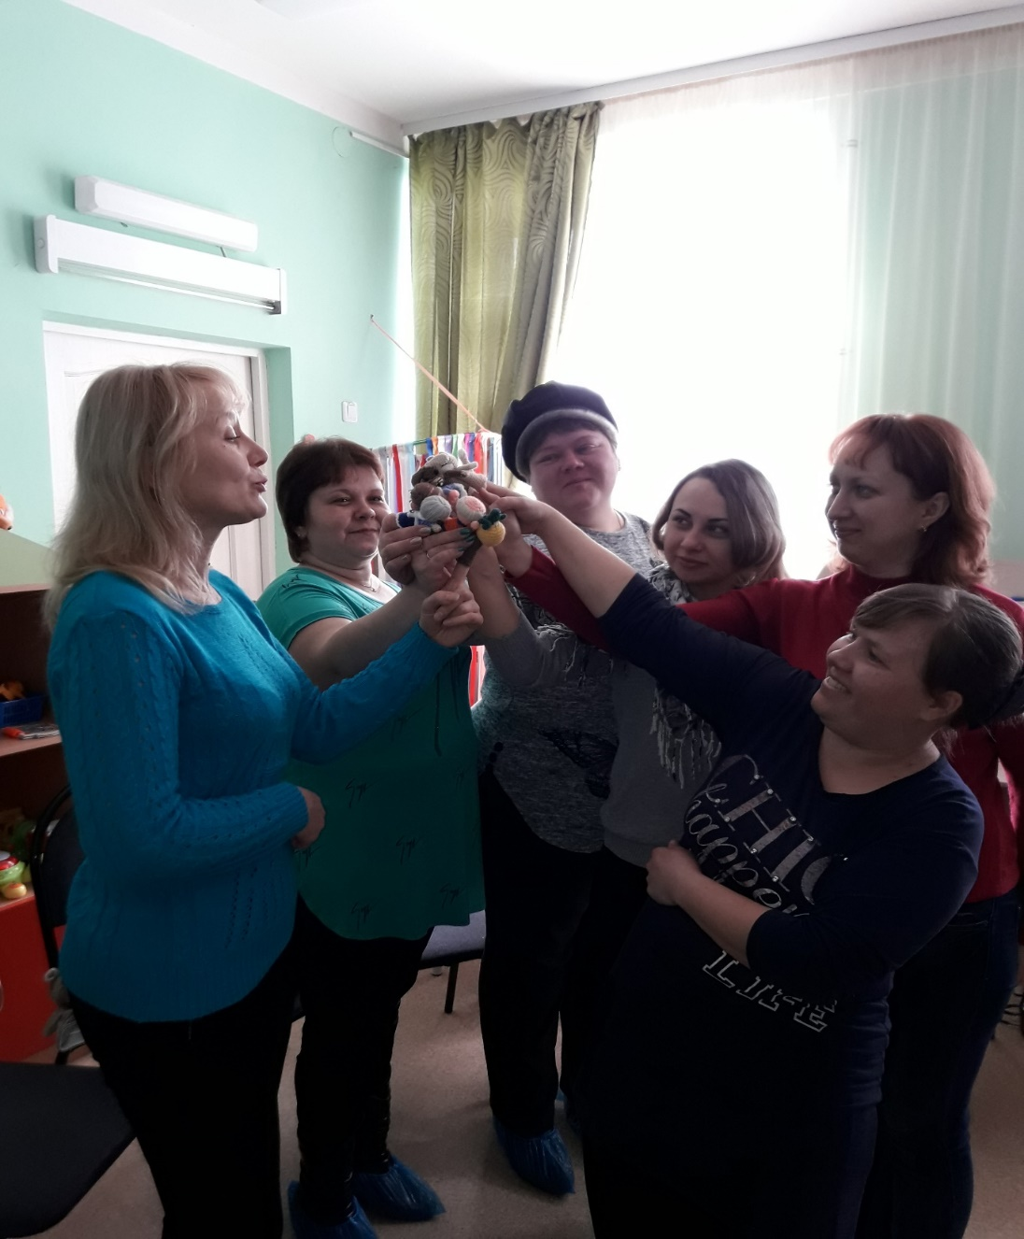
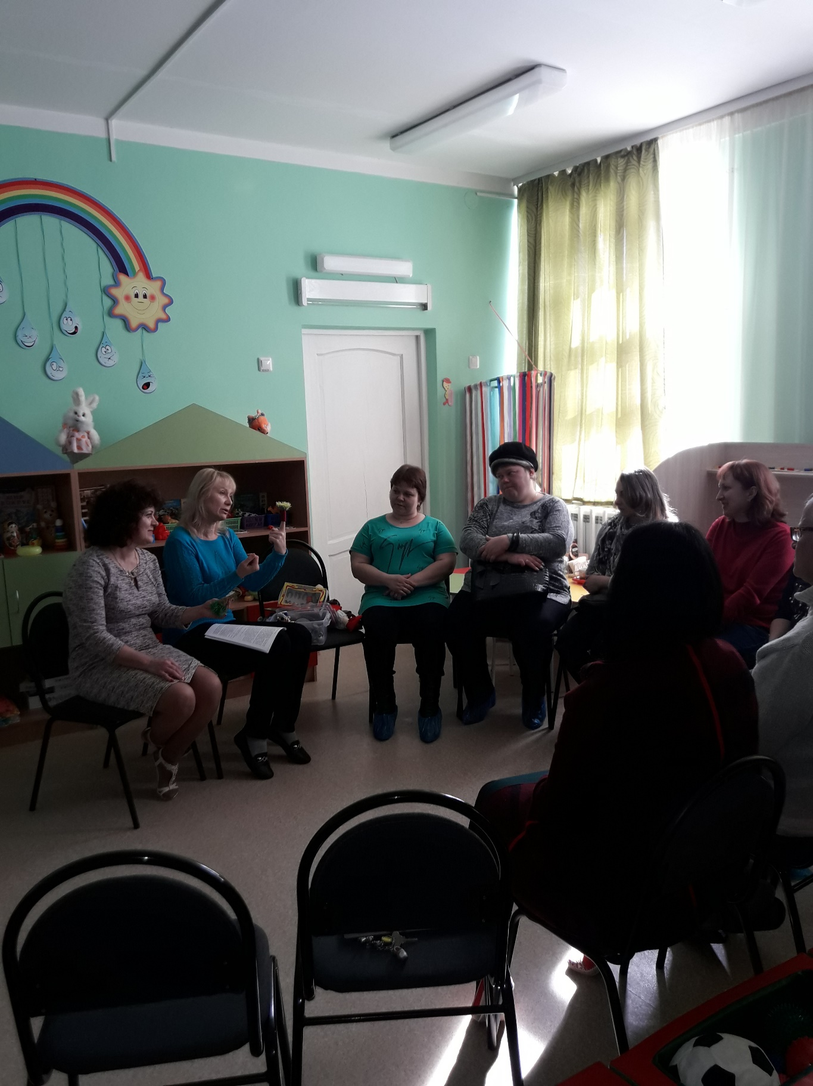
Клуб для родителей «Шаг на встречу»

Slide 18
ШАГ ВОСЬМОЙ Консультационный центр
Учитель-логопед:
оказывает консультативную помощь родителям с целью профилактики речевых нарушений,
учит применять специализированные приемы по исправлению нарушений звукопроизношения, проводит углубленное логопедическое обследование ребенка для определения уровня его речевого развития.
Консультационный центр работает на основании приказа МУ ОО администрации города Донецка Ростовской области №21/1 от 21.01.2016 года и приказа МБДОУ детского сада № 10 № 61/1 от 21.01. 2016 г.

Slide 19
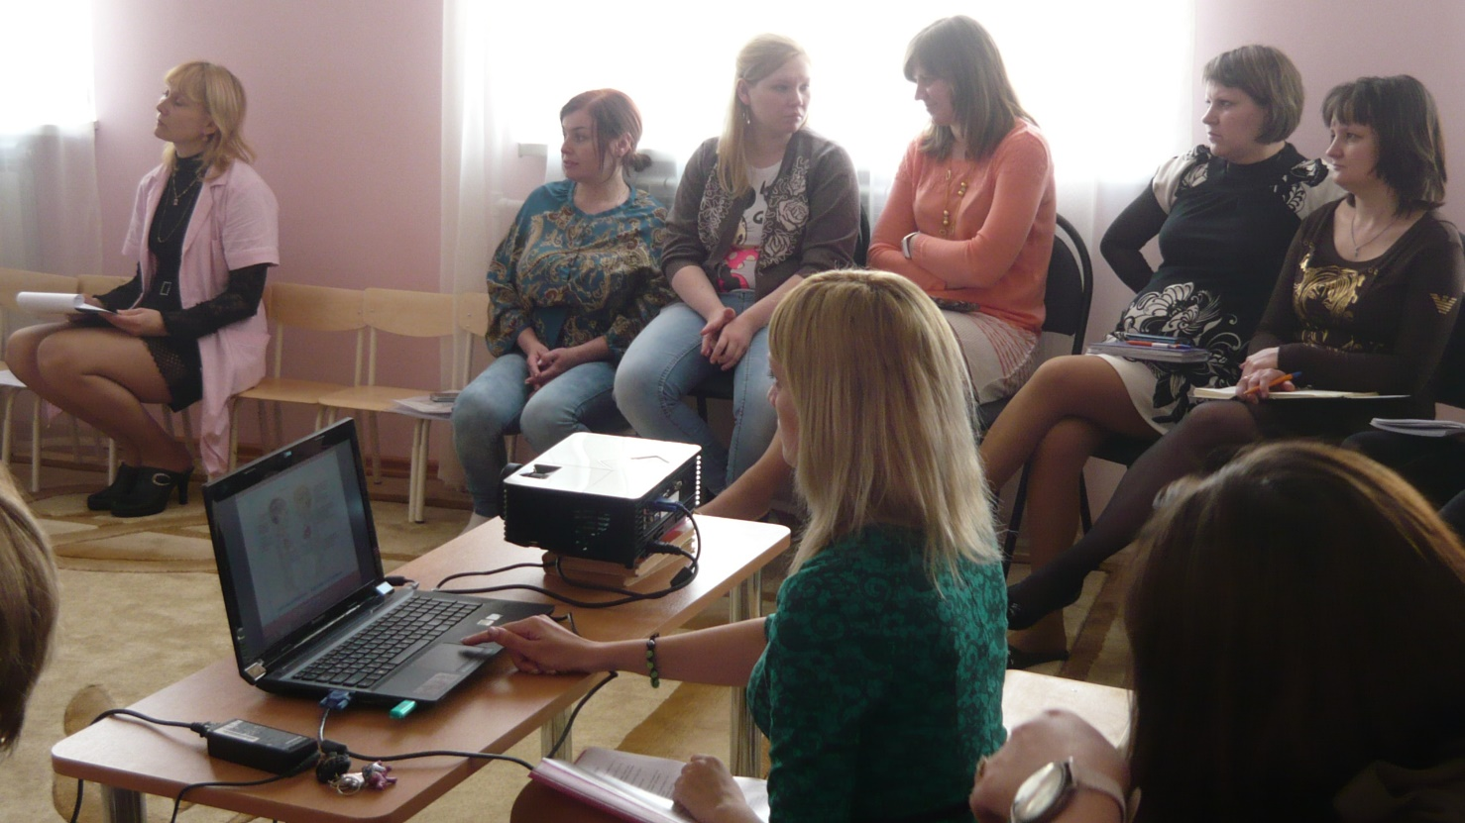
КОНСУЛЬТАЦИИ РОДИТЕЛЕЙ И ПЕДАГОГОВ ПО ВОПРОСАМ ВОСПИТАНИЯ И ОБУЧЕНИЯ ДЕТЕЙ
Консультации, которые проводятся по индивидуальным запросам родителей и педагогов, помогают решить многие вопросы и избежать ошибок в воспитании детей.

Slide 20
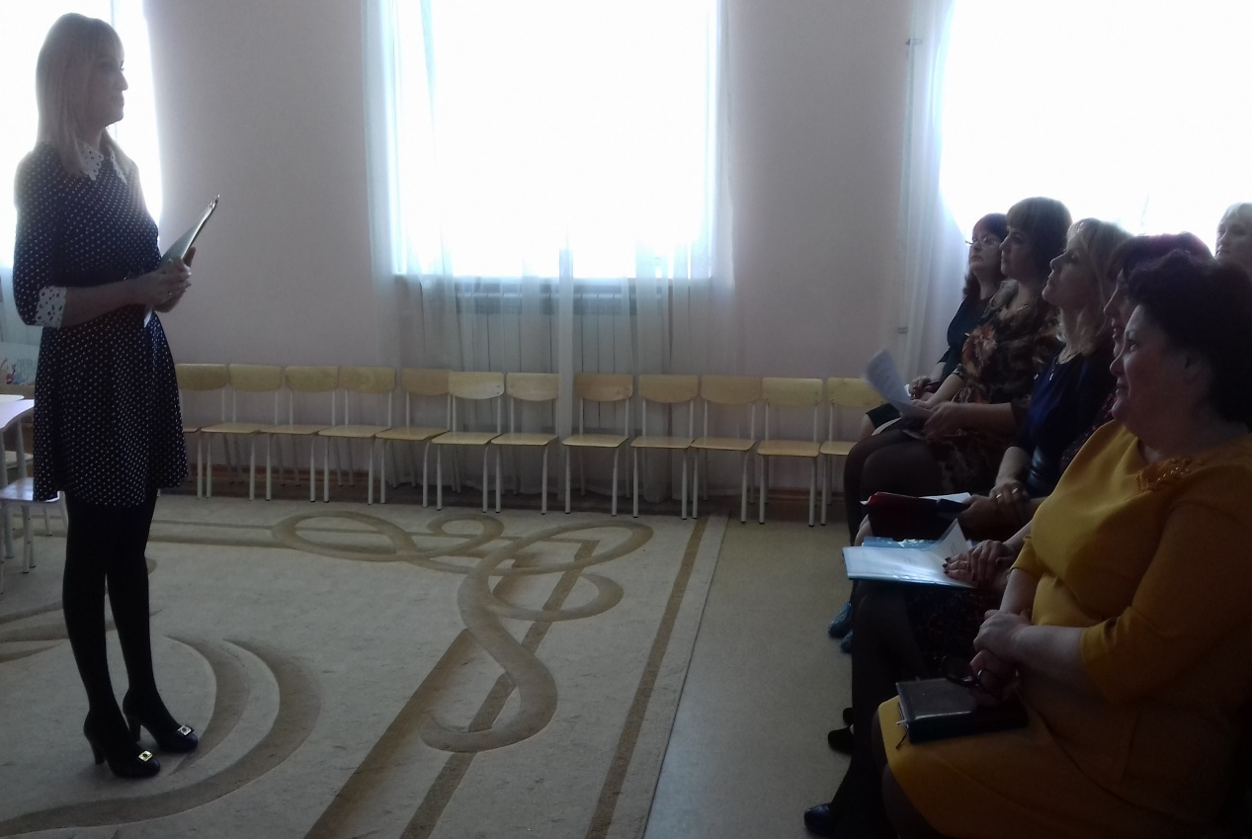
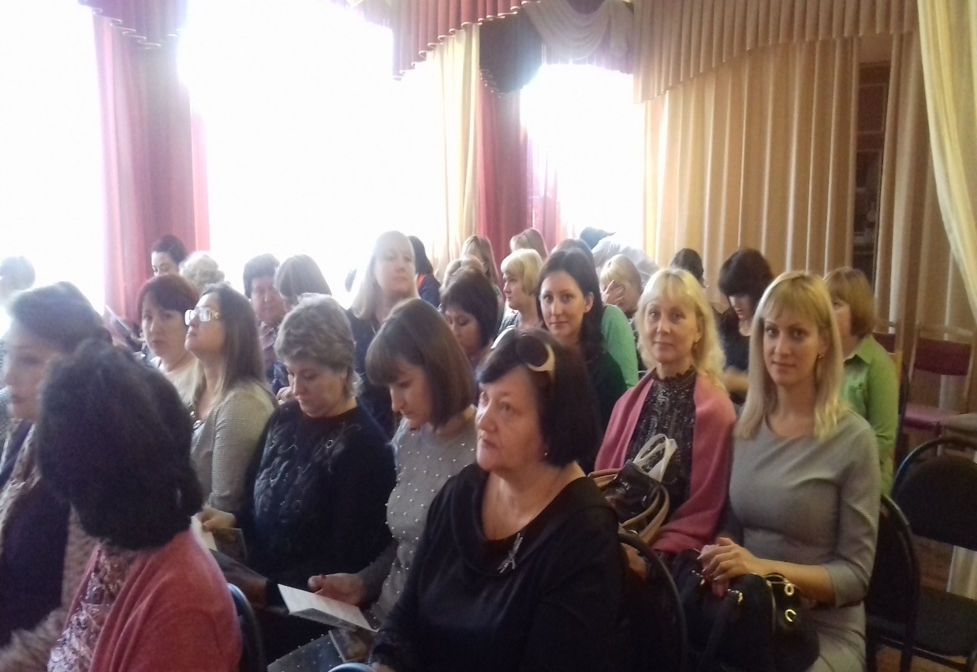
Шаг девятый (Распространение опыта работы по включению
детей с ОВЗ в социум)
.
За эти годы мы накопили определенный багаж знаний по работе с детьми, имеющими особые образовательные потребности. Мы неоднократно принимали участие в семинарах и конференциях, и на протяжении трех лет проводили мастер-классы, на которых делились опытом своей работы.

Slide 21
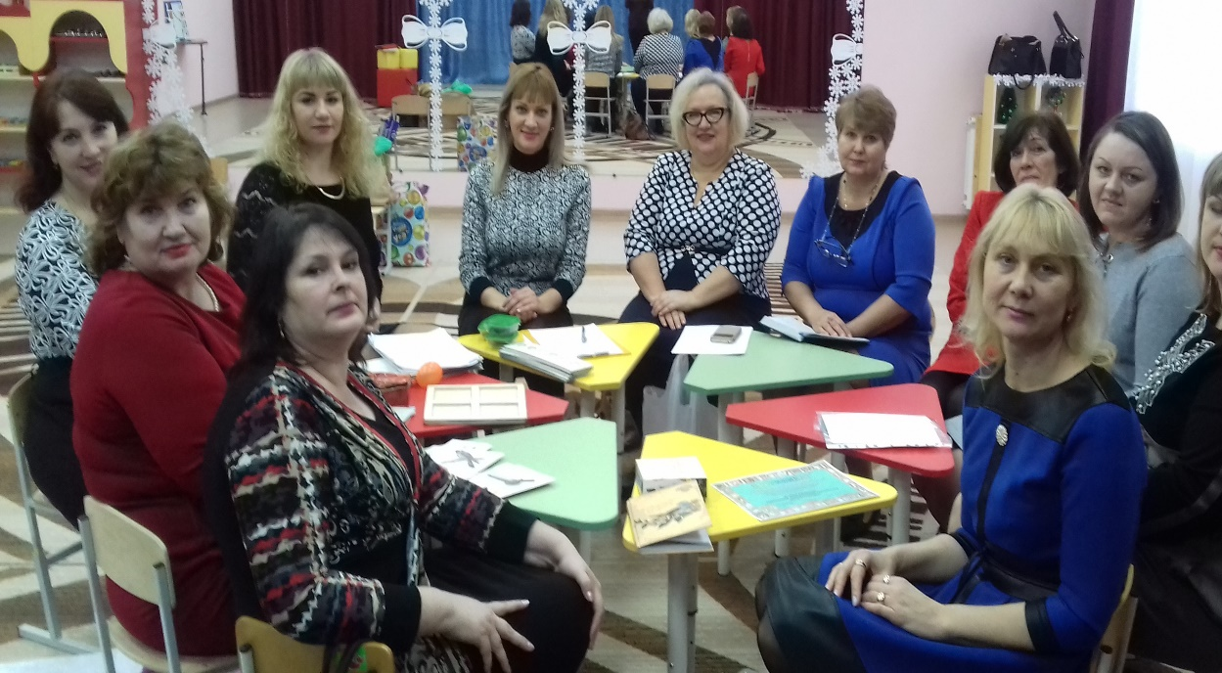
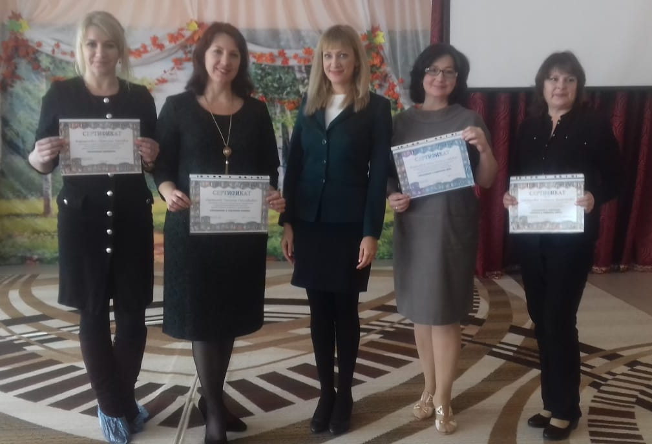
Проведение городского методического объединения учителей-логопедов

Slide 22
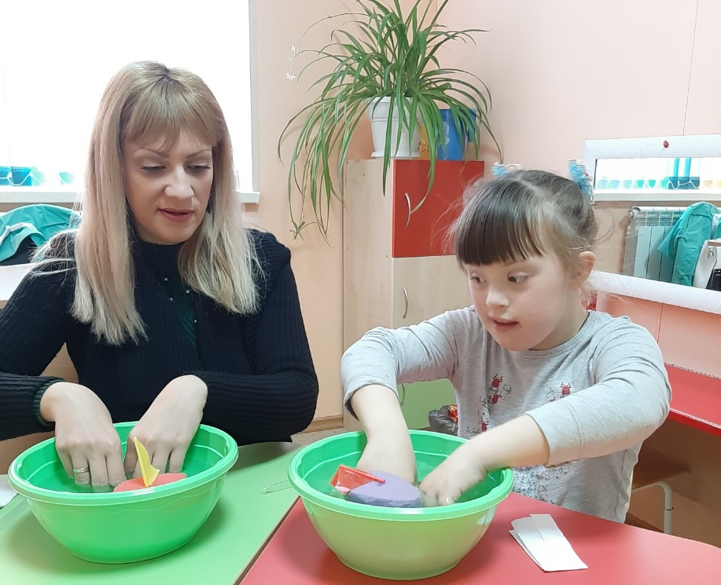
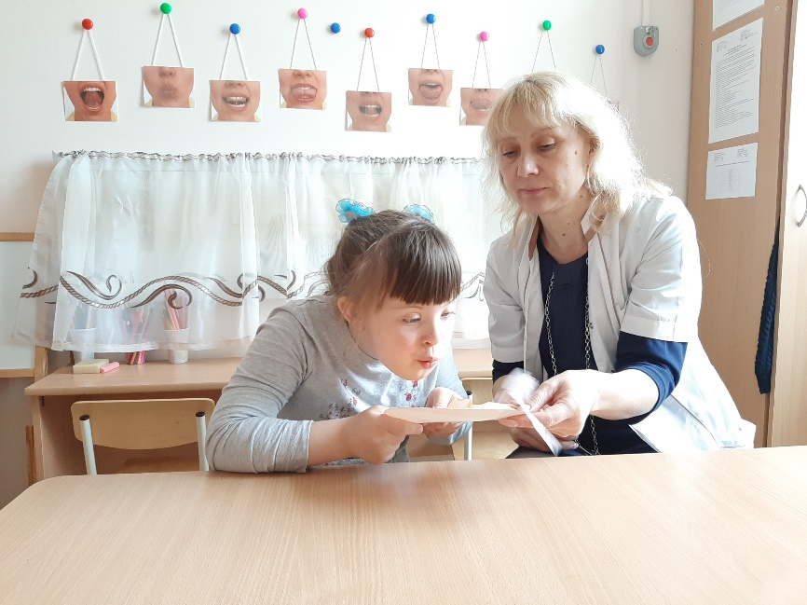
(коррекционно- развивающая работа)

Slide 23
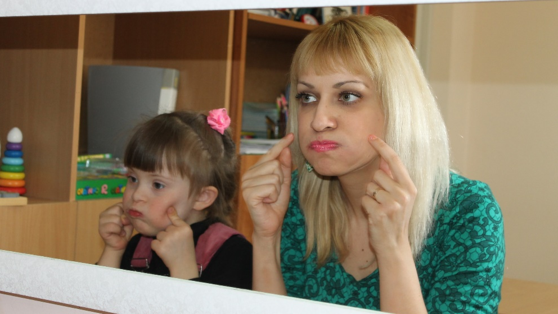
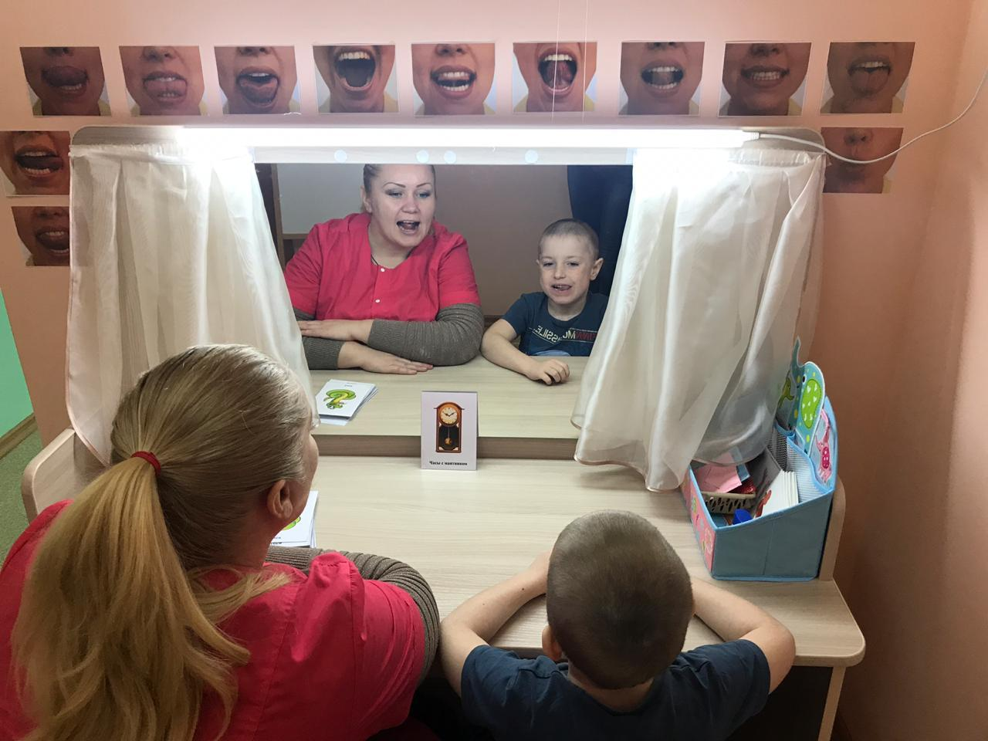
Артикуляционная гимнастика
Правильное произношение звуков обеспечивается хорошей подвижностью и дифференцированной работой органов артикуляционного аппарата. Выработать четкие и согласованные движения артикуляционного аппарата помогает артикуляционная гимнастика.

Slide 24
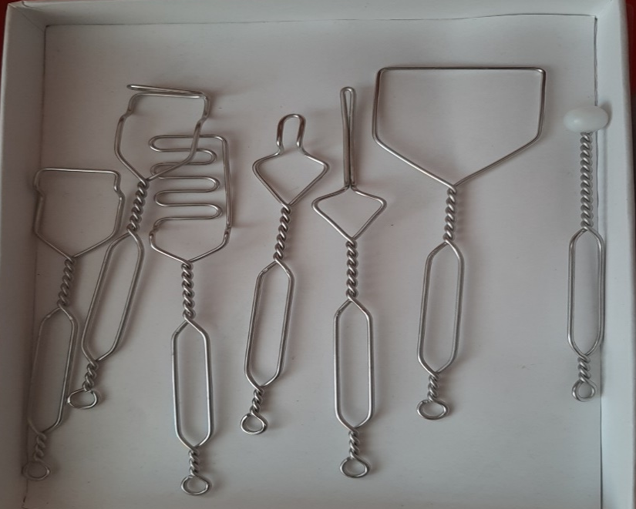
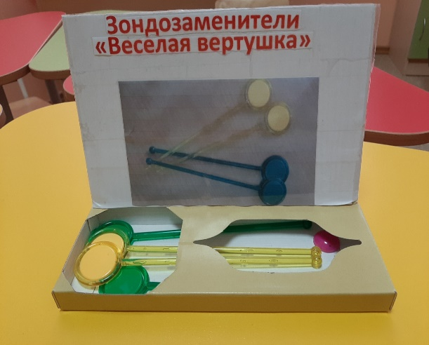
Постановочные зонды и зондозаменители

Slide 25
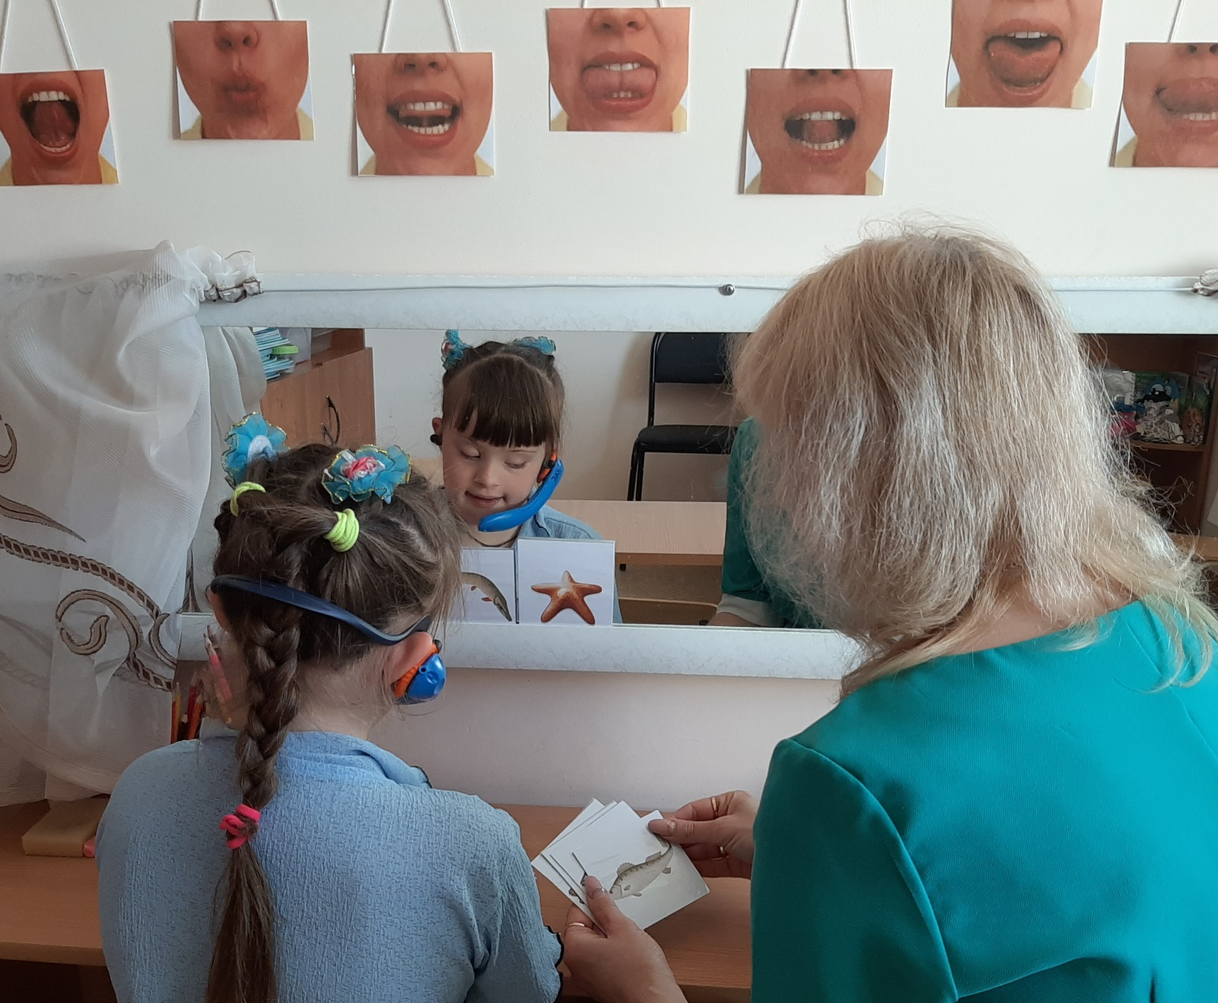
Трубки для контроля собственной речи и развития фонематического слуха

Slide 26
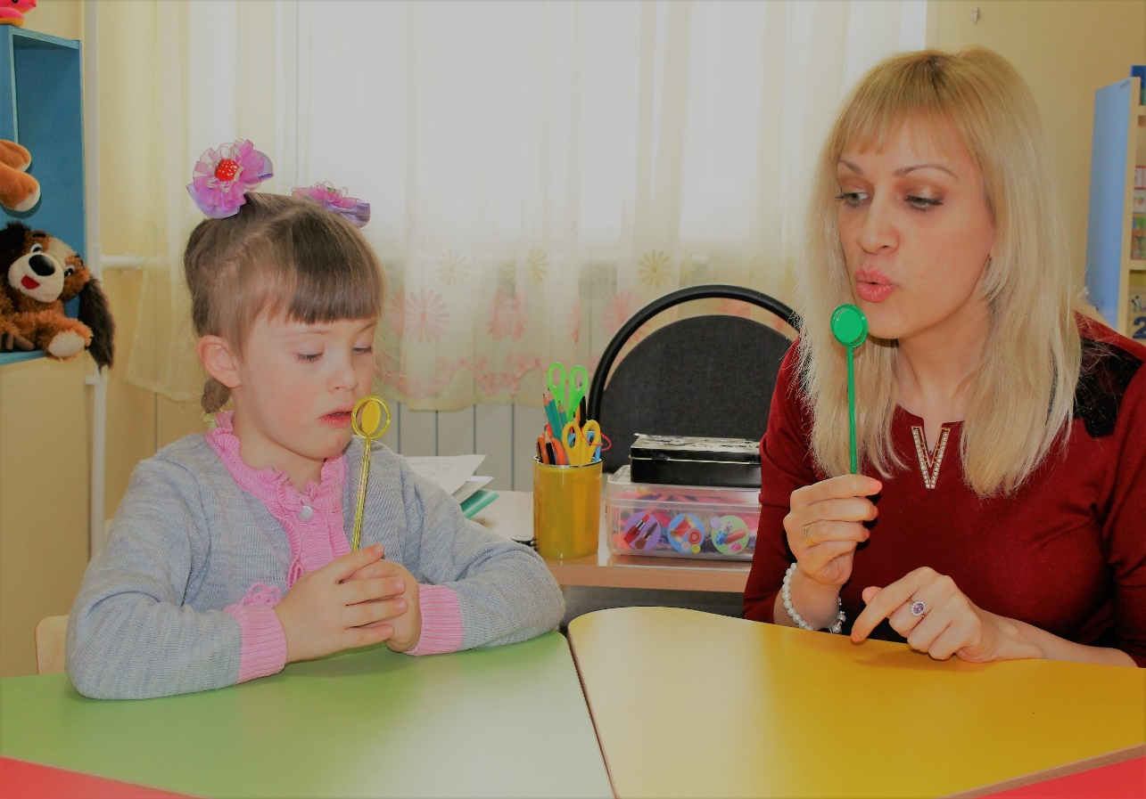
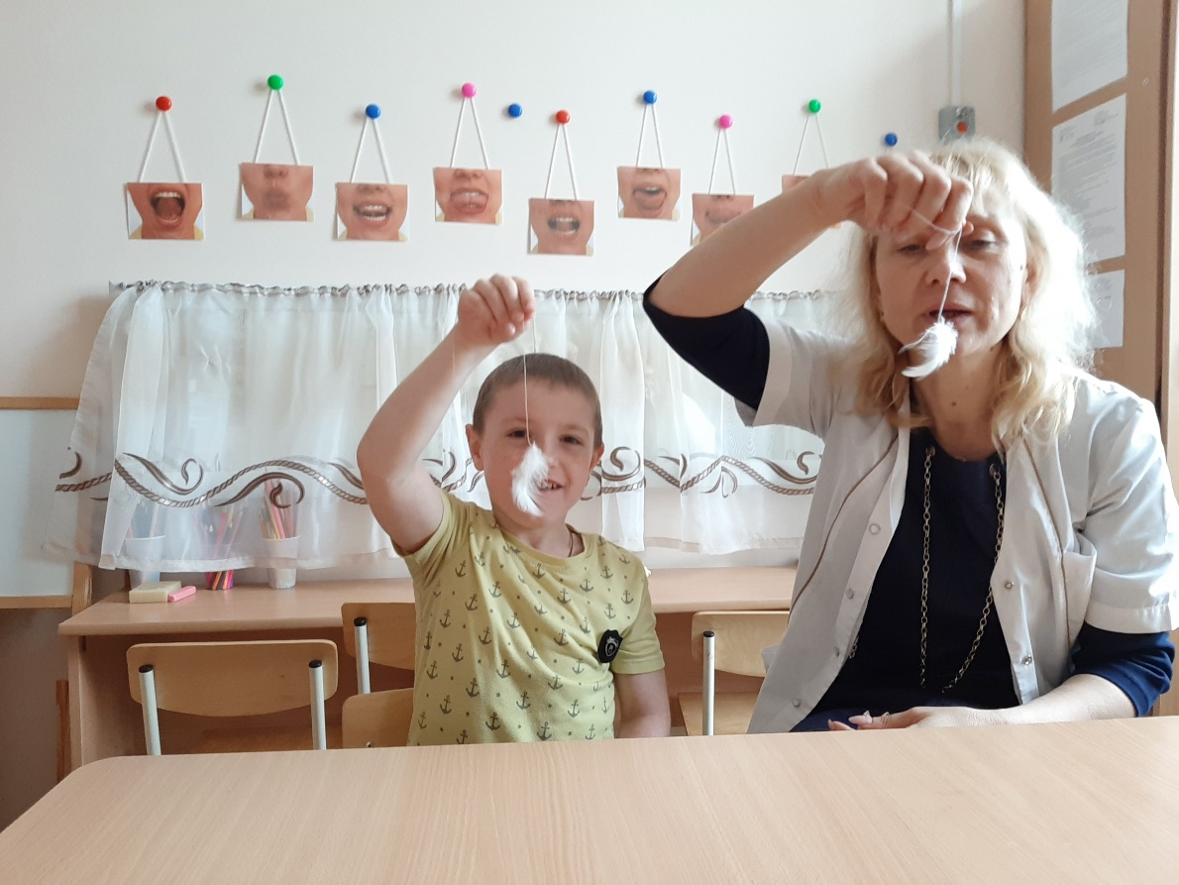
Дыхательная гимнастика
Дыхательная гимнастика – уникальный оздоровительный метод, способствующий насыщением кислородом коры головного мозга и улучшению работы всех его центров.
Notes:
Дыхательная гимнастика-уникальный оздоровительный метод, способствующий насыщением кислородом коры головного мозга и улучшению работы всех его центров.

Slide 27
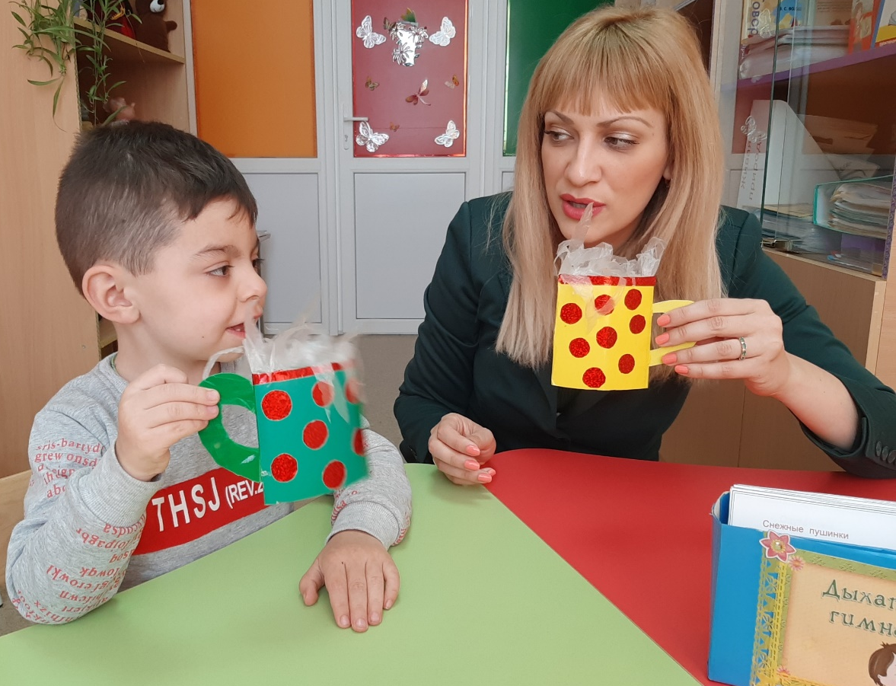

Slide 28
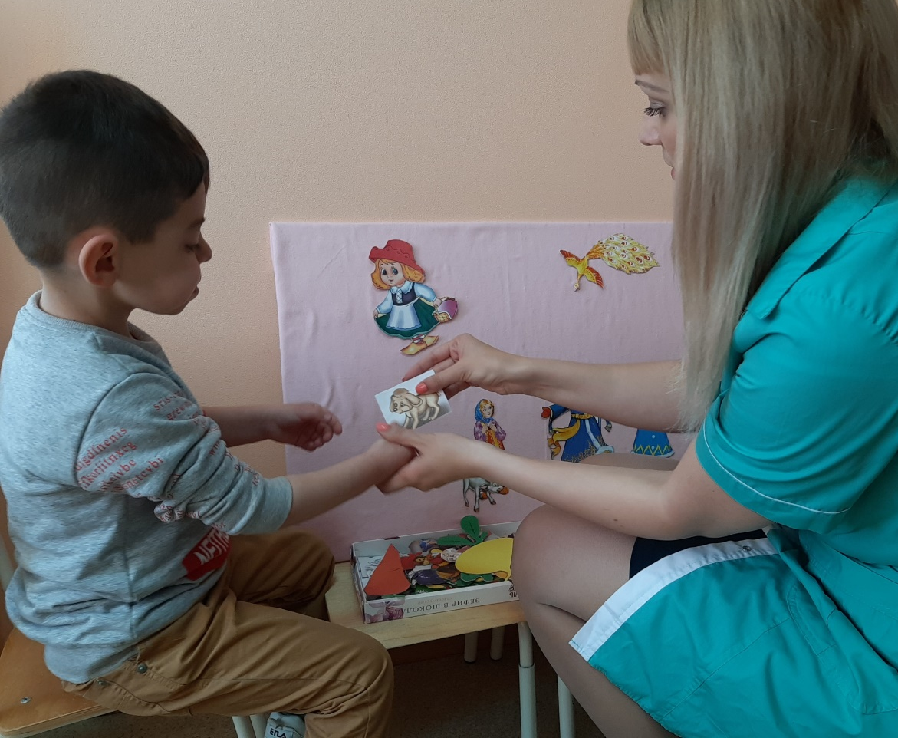
Работа с фланелеграфом

Slide 29
Использование интерактивных игр
Благодаря индивидуальным занятиям происходит стимуляция интеллектуальной, эмоциональной деятельностей, повышается эффективность коррекционно-развивающего процесса с детьми.
Notes:
Благодаря индивидуальным занятиям, происходит стимуляция интеллектуальной ,эмоциональной деятельности, повышается эффективность коррекционно-развивающего процесса с детьми .

Slide 30
Игры в сухом бассейне

Slide 31
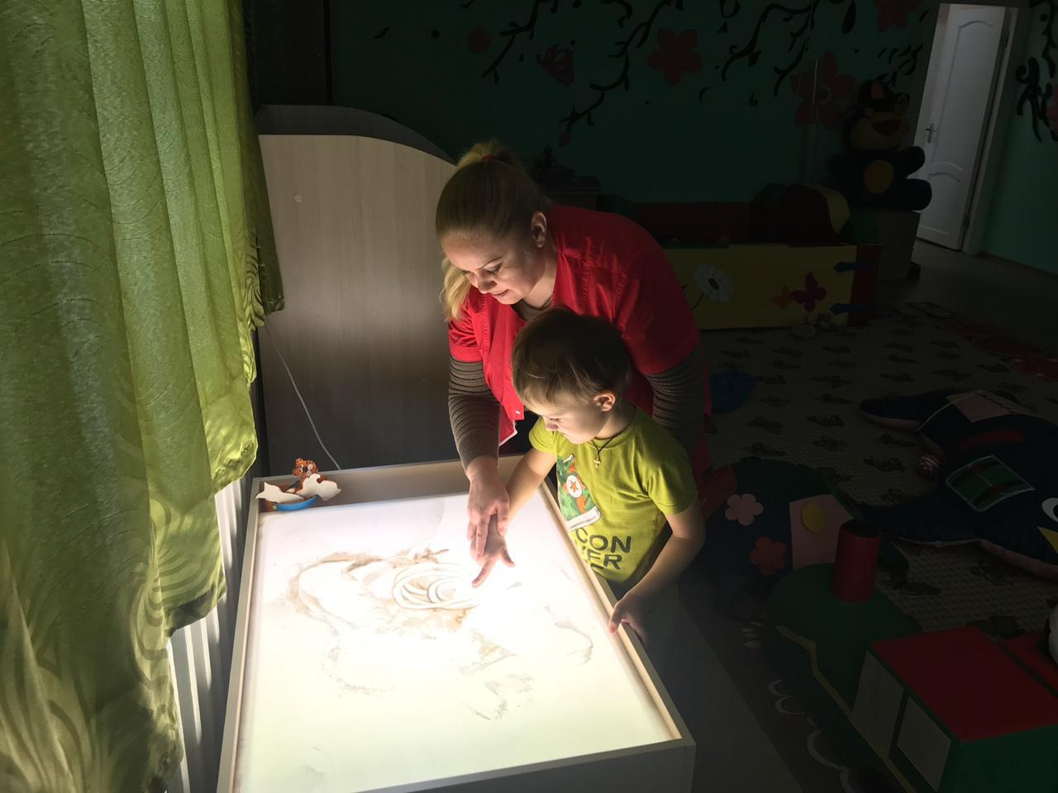
Песочная терапия
Игры с песком - одна из форм естественной деятельности ребенка. Именно поэтому можно использовать песочницу в развивающих и обучающих занятиях. Строя картины из песка, придумывая различные истории, мы в наиболее органичной для ребенка форме передаем ему наши знания и жизненный опыт, события и законы окружающего мира.

Slide 32
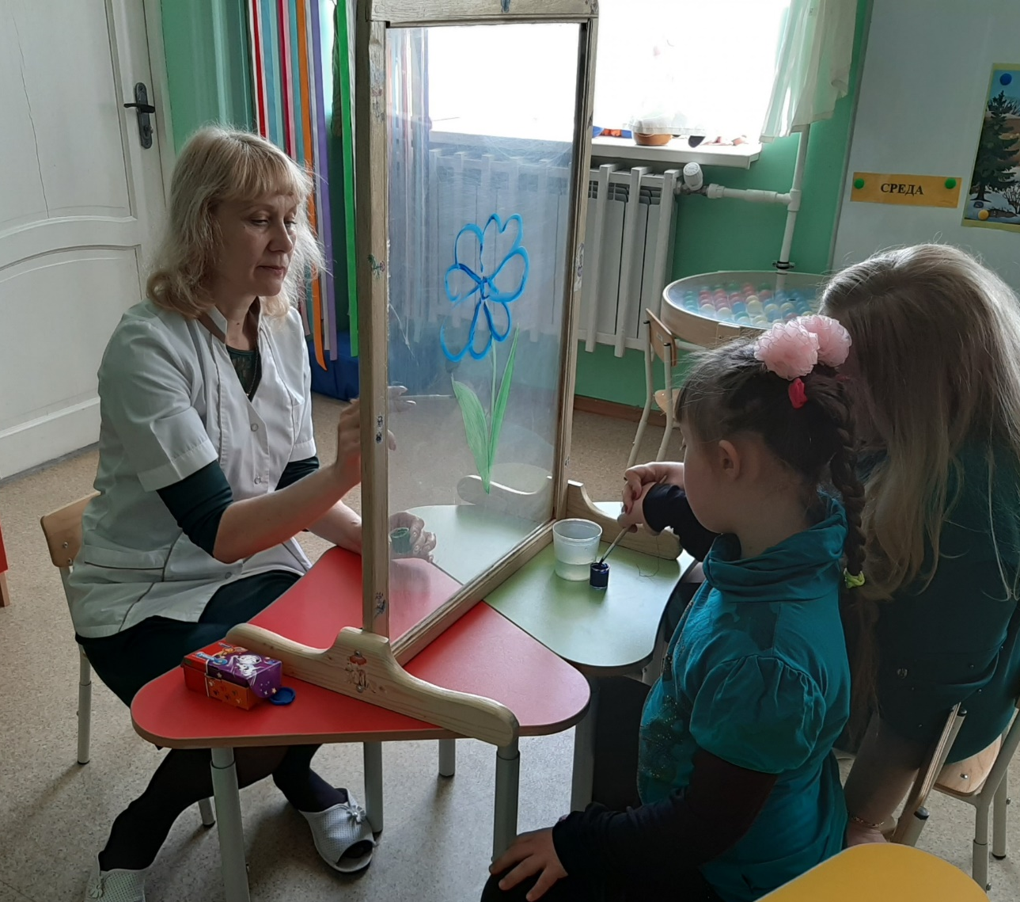
Двухсторонний прозрачный мольберт
Прием арт - рисования на стекле подходит зажатым детям и используется для коррекции тревожности, социальных страхов и страхов связанных с результатом деятельности ("боюсь ошибиться"). Совместное рисование на одном стекле, помогает детям устанавливать и поддерживать контакты, уступать или отстаивать позиции, договариваться.

Slide 33
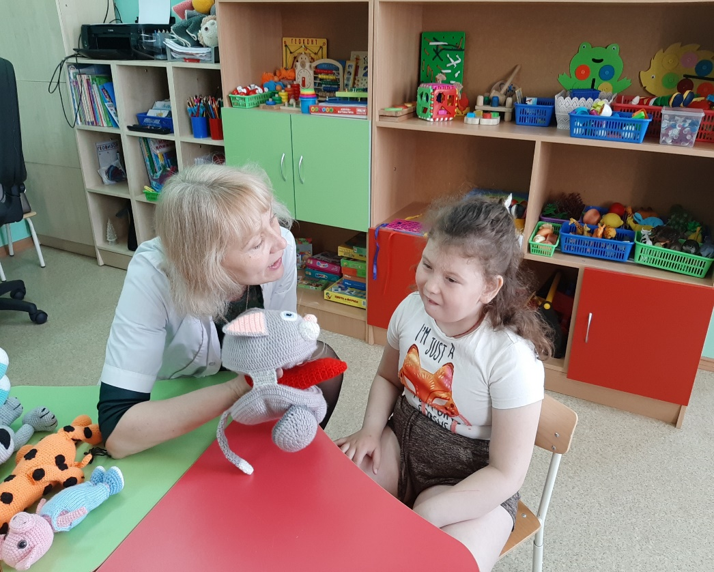
Театрализованная деятельность
Именно театрализованная деятельность позволяет решать многие педагогические задачи, касающиеся формирования выразительности речи ребенка, интеллектуального и художественно-эстетического воспитания. Участвуя в театрализованных играх, дети становятся участниками разных событий из жизни людей, животных, растений, что дает им возможность глубже познать окружающий мир.

Slide 34
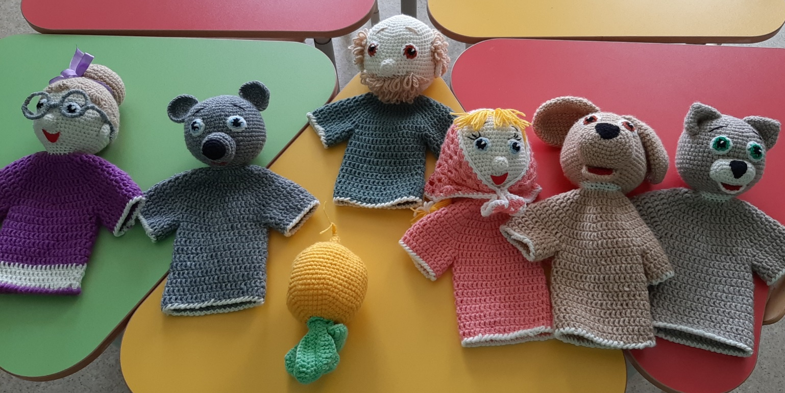
Театр своими руками

Slide 37
Развитие мелкой моторики
Известно, что существует прямая связь между развитием мелкой моторики и развитием мышления ребенка. Пальчиковые игры и упражнения дают возможность играть с ребенком, радовать его и при этом развивать речь.

Slide 38
Бизиборды

Slide 39
Стол-мозаика
Использование мозаики способствует развитию мелкой моторики, фантазии, внимания, воображения.

Slide 40
Су-джок терапия

Slide 41
Гидрогимнастика
Кожа рук, с ее обширной сосудистой системой и огромным количеством рецепторов, является механическим проводником раздражения в кору головного мозга. Вода оказывает механическое давление на мышцы, в результате чего они расслабляются, снимается статическое, а также эмоциональное напряжение у детей с ОВЗ.

Slide 42
Камешки Марблс
Разноцветные шарики и камешки успешно применяются для создания сюрпризного момента, эмоционально-положительного настроения, для релаксации. Помогают развитию сенсорных способностей, мелкой мускулатуры рук, внимания, речи, памяти, мышления детей с ОВЗ.

Slide 43
Криотерапия

Slide 44
Только в единой команде специалистов и родителей возможна эффективная коррекция и полноценное развитие ребенка с ограниченными возможностями здоровья.

Slide 45
Мы дальше будем продолжать движение!
Шагая вместе в том же направлении…

